Slide 1

รหัสวิชา ว15102 วิชาวิทยาการคำนวณ
หน่วยการเรียนรู้ที่ 3 ข้อมูลสารสนเทศ
เรื่อง แหล่งข้อมูล
ชั้นประถมศึกษาปีที่ 5 โรงเรียนเทศบาลบ้านสามเหลี่ยม
นายปรัชญา คำครณ์ ครูผู้สอน

Slide 2

ถ้าต้องการข้อมูลต่างๆ มาทำรายงานจะสืบค้นข้อมูลได้จากไหน ?
Notes:
การนำเทคโนโลยีมาประยุกต์ใช้กับการศึกษา เป็นวิธีการพัฒนาการศึกษาในศตวรรษที่ 21 ที่นำมาสู่การพัฒนาการเรียนการสอนในรูปแบบการเรียนผ่านเครือข่ายอินเทอร์เน็ต ซึ่งจะช่วยอำนวยความสะดวกให้แก่ผู้เรียนเป็นอย่างมาก
พระราชบัญญัติการศึกษาแห่งชาติ พุทธศักราช 2542 และที่แก้ไขเพิ่มเติม (ฉบับที่ 2) พุทธศักราช 2545 มาตรา 22 และมาตรา 24
และตัวชี้วัดและสาระการเรียนรู้แกนกลาง กลุ่มสาระการเรียนรู้วิทยาศาสตร์ (ฉบับปรับปรุง พ.ศ. 2560 )
ตามหลักสูตรแกนกลางการศึกษาขั้นพื้นฐาน พุทธศักราช 2551 ซึ่งได้กำหนดแนวทางการจัดการศึกษาไว้ว่า การศึกษาต้องยึดหลักผู้เรียนเป็นสำคัญ และส่งเสริมให้มีความสามารถที่จะเรียนรู้และพัฒนาตนเอง มุ่งปลูกฝังด้านปัญญา พัฒนาการคิดของผู้เรียน ให้มีทักษะการคิดสร้างสรรค์ คิดอย่างมีวิจารณญาณ และเลือกใช้เทคโนโลยีอย่างเหมาะสม เพื่อให้สามารถนำความรู้มาประยุกต์ใช้เพื่อป้องกันและแก้ไขปัญหาได้ ดังนั้น บทเรียนบนเครือข่ายจึงเป็นอีกทางเลือกหนึ่งที่จะช่วยส่งเสริมให้ผู้เรียนเกิดการศึกษาเรียนรู้อย่างมีประสิทธิภาพ และการใช้รูปแบบการจัดการเรียนรู้โดยใช้โครงงานเป็นฐาน เป็นกระบวนการจัดการเรียนการสอนที่มุ่งเน้นผู้เรียนเป็นสำคัญและช่วยพัฒนาทักษะการคิดสร้างสรรค์ได้เป็นอย่างดี ผู้วิจัยจึงมีความสนใจที่จะทำการวิจัย เรื่อง การพัฒนาบทเรียนบนเครือข่าย โดยใช้กระบวนการเรียนรู้แบบโครงงานเป็นฐาน เพื่อส่งเสริมการคิดสร้างสรรค์ ในการออกแบบแฟ้มสะสมผลงาน สำหรับนักเรียนชั้นมัธยมศึกษาปีที่ 6 โรงเรียนขอนแก่นวิทยายน

Slide 3

ให้สืบค้นข้อมูลได้ 5 นาที !!
Notes:
การนำเทคโนโลยีมาประยุกต์ใช้กับการศึกษา เป็นวิธีการพัฒนาการศึกษาในศตวรรษที่ 21 ที่นำมาสู่การพัฒนาการเรียนการสอนในรูปแบบการเรียนผ่านเครือข่ายอินเทอร์เน็ต ซึ่งจะช่วยอำนวยความสะดวกให้แก่ผู้เรียนเป็นอย่างมาก
พระราชบัญญัติการศึกษาแห่งชาติ พุทธศักราช 2542 และที่แก้ไขเพิ่มเติม (ฉบับที่ 2) พุทธศักราช 2545 มาตรา 22 และมาตรา 24
และตัวชี้วัดและสาระการเรียนรู้แกนกลาง กลุ่มสาระการเรียนรู้วิทยาศาสตร์ (ฉบับปรับปรุง พ.ศ. 2560 )
ตามหลักสูตรแกนกลางการศึกษาขั้นพื้นฐาน พุทธศักราช 2551 ซึ่งได้กำหนดแนวทางการจัดการศึกษาไว้ว่า การศึกษาต้องยึดหลักผู้เรียนเป็นสำคัญ และส่งเสริมให้มีความสามารถที่จะเรียนรู้และพัฒนาตนเอง มุ่งปลูกฝังด้านปัญญา พัฒนาการคิดของผู้เรียน ให้มีทักษะการคิดสร้างสรรค์ คิดอย่างมีวิจารณญาณ และเลือกใช้เทคโนโลยีอย่างเหมาะสม เพื่อให้สามารถนำความรู้มาประยุกต์ใช้เพื่อป้องกันและแก้ไขปัญหาได้ ดังนั้น บทเรียนบนเครือข่ายจึงเป็นอีกทางเลือกหนึ่งที่จะช่วยส่งเสริมให้ผู้เรียนเกิดการศึกษาเรียนรู้อย่างมีประสิทธิภาพ และการใช้รูปแบบการจัดการเรียนรู้โดยใช้โครงงานเป็นฐาน เป็นกระบวนการจัดการเรียนการสอนที่มุ่งเน้นผู้เรียนเป็นสำคัญและช่วยพัฒนาทักษะการคิดสร้างสรรค์ได้เป็นอย่างดี ผู้วิจัยจึงมีความสนใจที่จะทำการวิจัย เรื่อง การพัฒนาบทเรียนบนเครือข่าย โดยใช้กระบวนการเรียนรู้แบบโครงงานเป็นฐาน เพื่อส่งเสริมการคิดสร้างสรรค์ ในการออกแบบแฟ้มสะสมผลงาน สำหรับนักเรียนชั้นมัธยมศึกษาปีที่ 6 โรงเรียนขอนแก่นวิทยายน

Slide 4

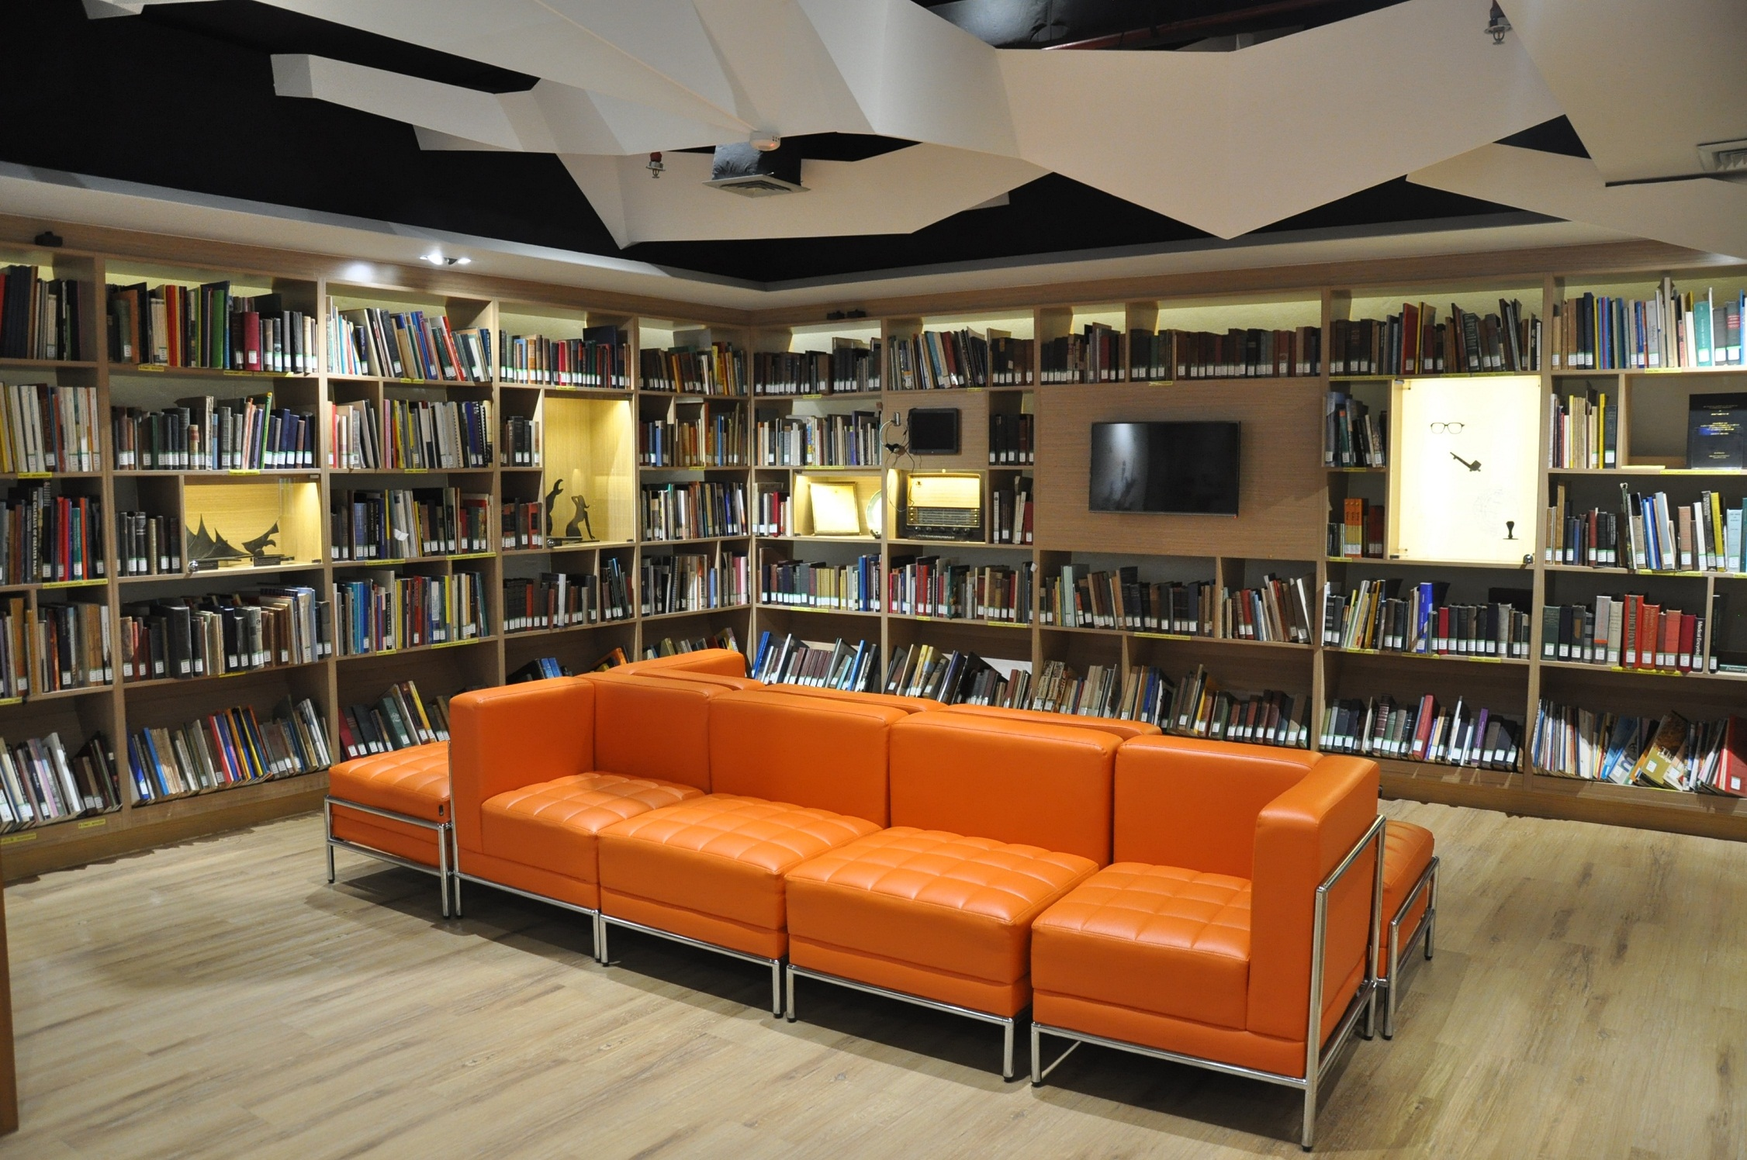
แหล่งข้อมูล คือ สถานที่ ที่สามารถ ค้นคว้า สืบค้น เรียนรู้ ข้อมูลต่างๆแต่ละประเภทตามที่เราต้องการและอยู่ในรูปลักษณะที่ แตกต่างกันออกไป ตามที่แหล่งข้อมูลนั้นๆ
Notes:
บทเรียนบนเครือข่าย หมายถึง สื่อการเรียนรู้บทเครือข่าย โดยใช้ google classroom เรื่อง การออกแบบแฟ้มสะสมผลงานด้วยโปรแกรม Adobe Photoshop ซึ่งพัฒนาตามหลักการของ ADDIE Model ประกอบด้วย 5 ขั้นตอน ได้แก่ Analysis (การวิเคราะห์),Design (การออกแบบ),Development (การพัฒนา), Implement (การดำเนินการ), Evaluation (การประเมินผล) และการคิดสร้างสรรค์ตามกรอบแนวคิดของ Guildford มาผสานร่วมกับคุณลักษณะของสื่อที่เป็นบทเรียนเครือข่าย
การเรียนรู้แบบโครงงานเป็นฐาน หมายถึง การเรียนรู้ที่เรียนโดยการลงมือทำเป็นโครงการ(Project) โดยใช้หลักของวิจารณ์ พาณิช ซึ่งมี 5 ขั้นตอน ได้แก่ Define, Plan, Do, Review และ Presentation
การคิดสร้างสรรค์ หมายถึง การคิดสร้างสรรค์ตามกรอบแนวคิดของ Guildford ได้แก่
1. ความคิดคล่องแคล่ว
2. ความคิดยืดหยุ่น
3. ความคิดริเริ่ม
4. ความคิดละเอียดลออ
4. ความคิดเห็น โดยผู้จัดทำจะวัดความความคิดเห็นของนักเรียนต่อการจัดการเรียนการสอน จากแบบวัดความคิดเห็น ซึ่งจะวัดด้านเนื้อหา ด้านสื่อการเรียนรู้บทเรียนเครือข่าย และด้านการออกแบบการจัดการเรียนรู้โดยใช้โครงงานเป็นฐาน
5. แฟ้มสะสมผลงาน หมายถึง สิ่งที่รวบรวมผลงานเพื่อเป็นหลักฐานในการสมัครเข้าเรียนต่อ มีความสำคัญมากสำหรับนักเรียนชั้นม.6
6. โปรแกรม Adobe Photoshop หมายถึง ซอฟต์แวร์ที่ใช้สำหรับตกแต่งภาพถ่ายและภาพกราฟฟิก

Slide 5

ข้อมูลปฐมภูมิ
เป็นแหล่งข้อมูลที่ให้ข้อมูลโดยตรงกับผู้รับข้อมูล ซึ่งพบได้
จากการได้ยิน การเห็น การได้กลิ่น เป็นต้น
“คำที่มักจะมีคนอ่านผิดอยู่เสมอ ได้แก่คำว่า ปฐมภูมิ ดังนั้นการอ่านที่ถูกต้อง จะต้องอ่านว่า ปะ-ถม-มะ-พูม”

Slide 6
ข้อมูลทุติยภูมิ
เป็นแหล่งข้อมูลที่ได้จากการนำข้อมูลที่ผู้อื่นรวบรวมไว้มาใช้ เช่น จำนวนนักเรียนแต่ละห้อง อุณหภูมิแต่ละวัน เป็นต้น

Slide 7

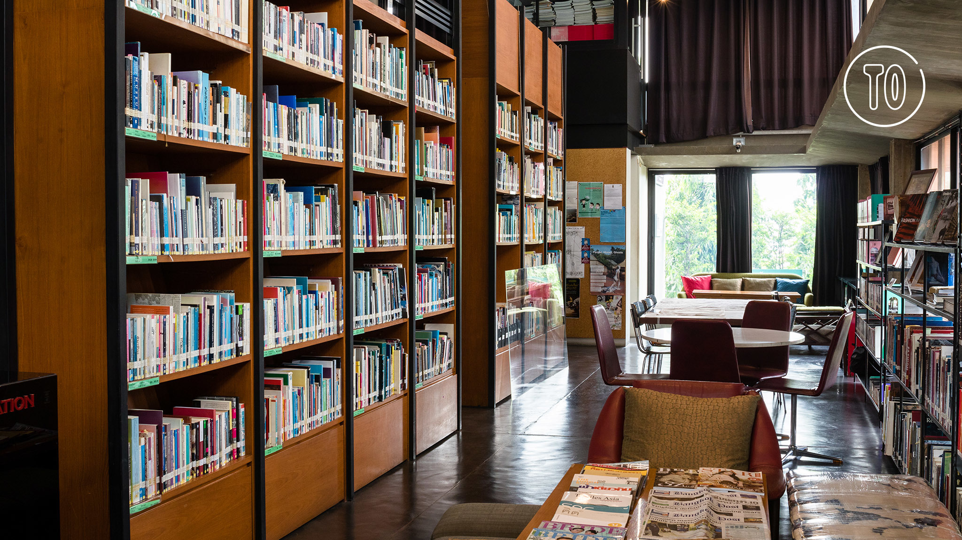
ตัวอย่างแหล่งข้อมูล

Slide 8
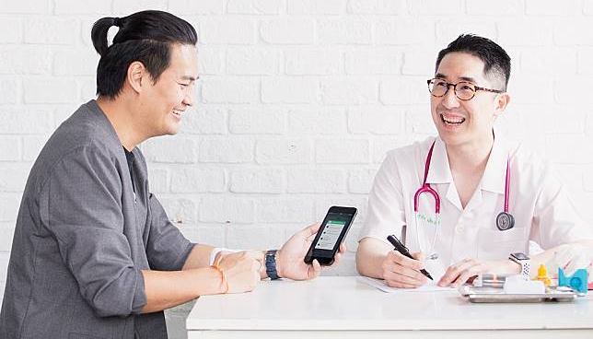
ตัวอย่างแหล่งข้อมูล

Slide 9

ตัวอย่างแหล่งข้อมูล

Slide 10
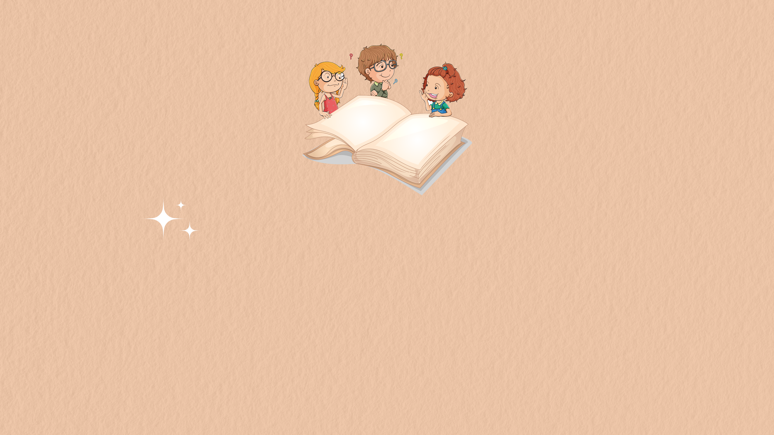
ทำใบงาน
เรื่อง แหล่งข้อมูลได้ !!
Notes:
ดิฉันขอจบการนำเสนอวิจัยเพียงเท่านี้ ขอบคุณค่ะ

Slide 11



รู้จักแหล่งข้อมูลมากขึ้นหรือยัง?
Notes:
ดิฉันขอจบการนำเสนอวิจัยเพียงเท่านี้ ขอบคุณค่ะ

